Slide 1
LLM API를 이용한
프롬프트 엔지니어링

Slide 2
LLM API의 이해

Slide 3
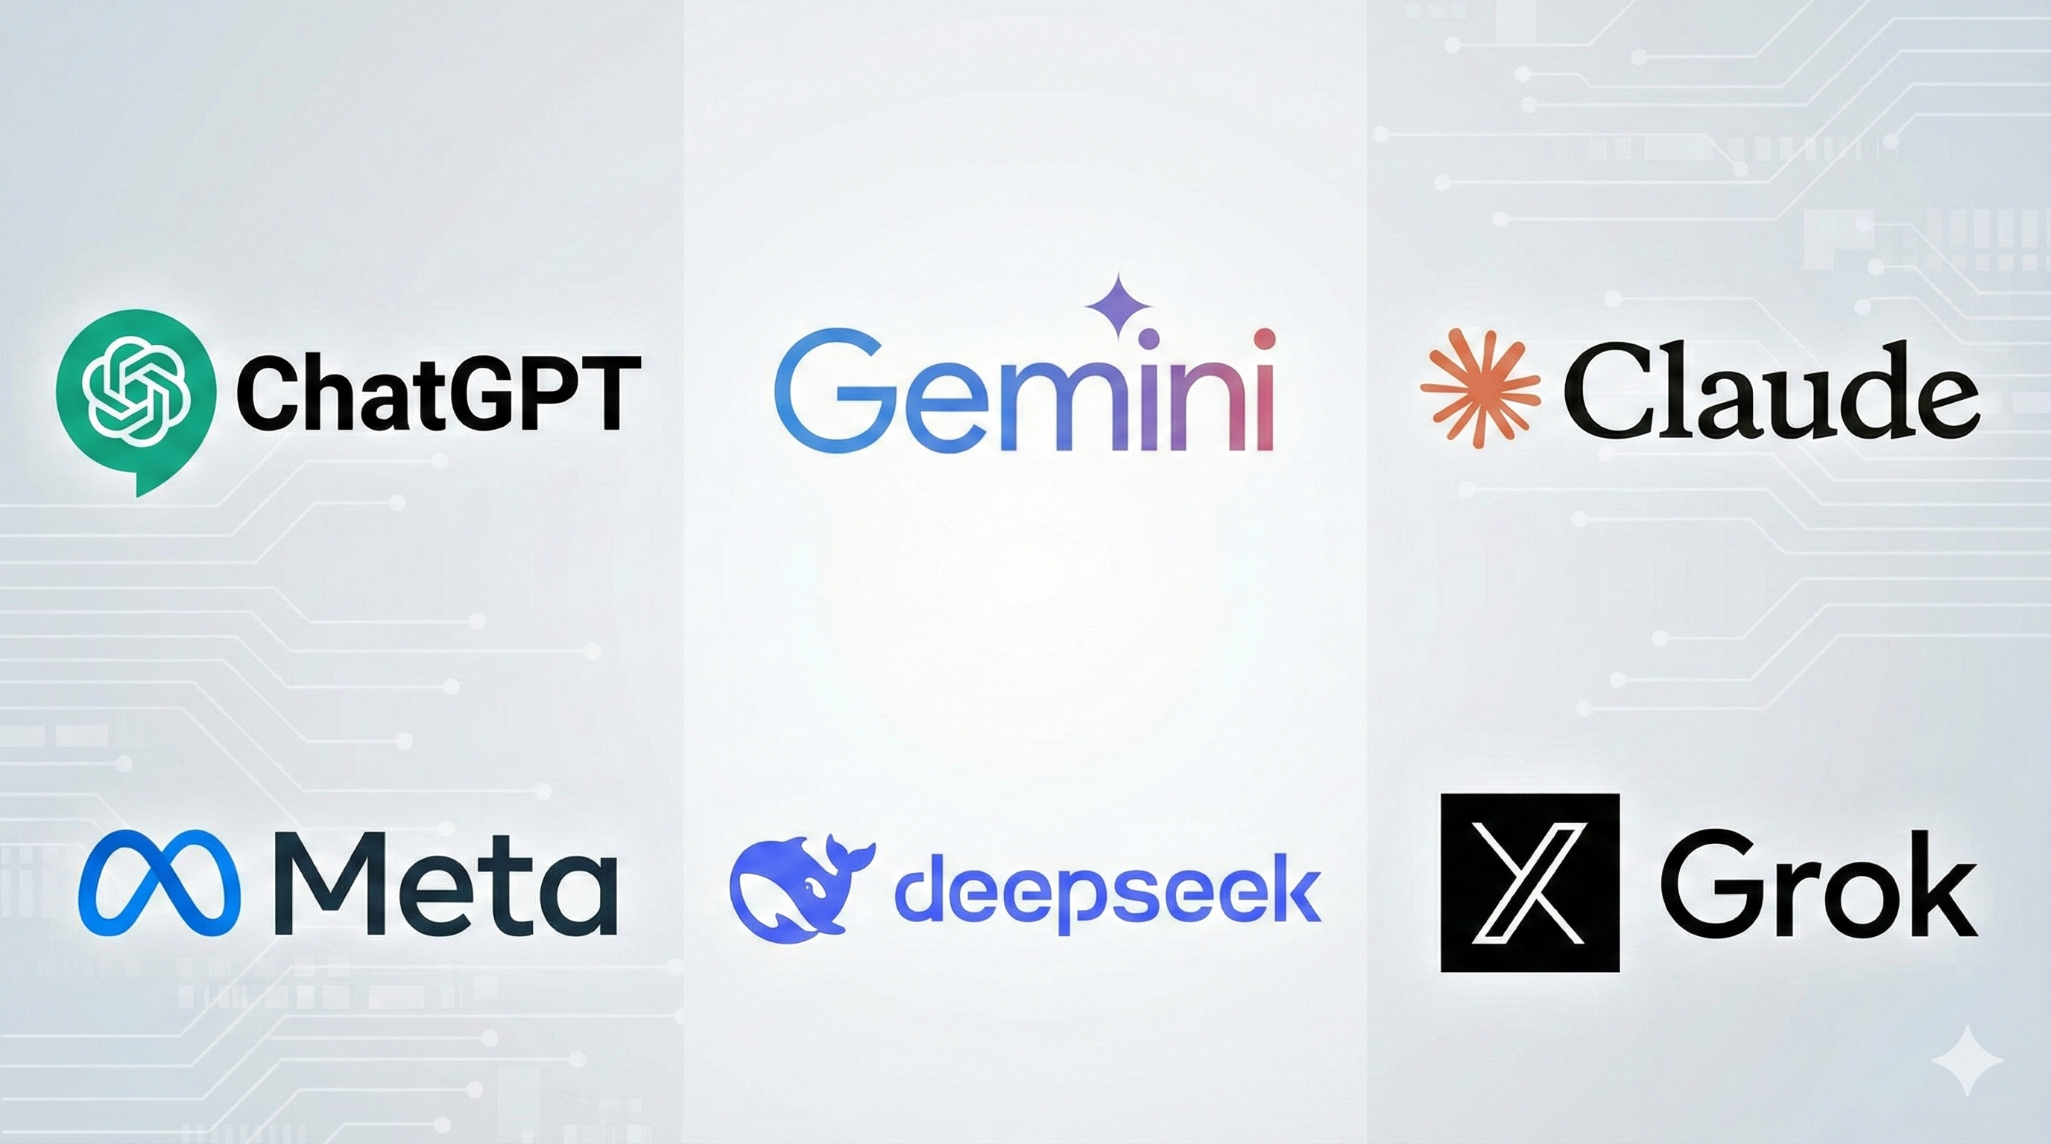
LLM API에서 사용할 수 있는 모델의 종류
LLM API는 단순하게 '성능 좋은 모델'을 넘어, 사용 목적, 추론 비용, 응답 속도에 따라 매우 세분화되어 있기 때문에 자신이 구현하려는 서비스에 가장 적합한 모델을 선별할 수 있어야 함.

Slide 4
LLM API 성능 및 규모에 따른 분류
사용자가 '속도와 비용' 혹은 '추론 능력' 중 무엇을 우선하느냐에 따라 여러 선택지를 제공함.
Gemini 3.1 Pro, Claude 4.6 Opus, GPT-5.2
가장 복잡한 추론, 고난도 기획·설계, 창의적 글쓰기, 복합적인 문제 해결에 적합하며모델 단가가 높고,
응답 속도는 상대적으로 느릴 수 있음
Gemini 3 Flash, GPT-4o-mini, Claude Sonnet 4.6
실제 상용 서비스에서 가장 많이 채택되는 모델들로,일반적인 API 서비스, 챗봇, 업무 자동화에 적합하며
성능과 비용의 균형이 매우 뛰어남
Gemini 2.5 Flash-Lite, GPT-5-nano, Claude Haiku 4.5
경량 모델로 밀리초(ms) 단위의 응답 속도가 중요하거나,단순 규칙 기반 처리, 분류, 포맷 변환,
반복 작업을 대량으로 처리할 때 적합함

Slide 5
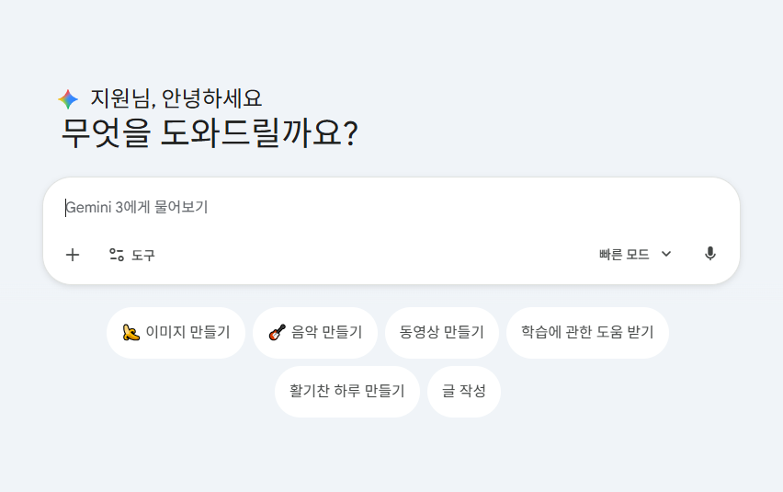
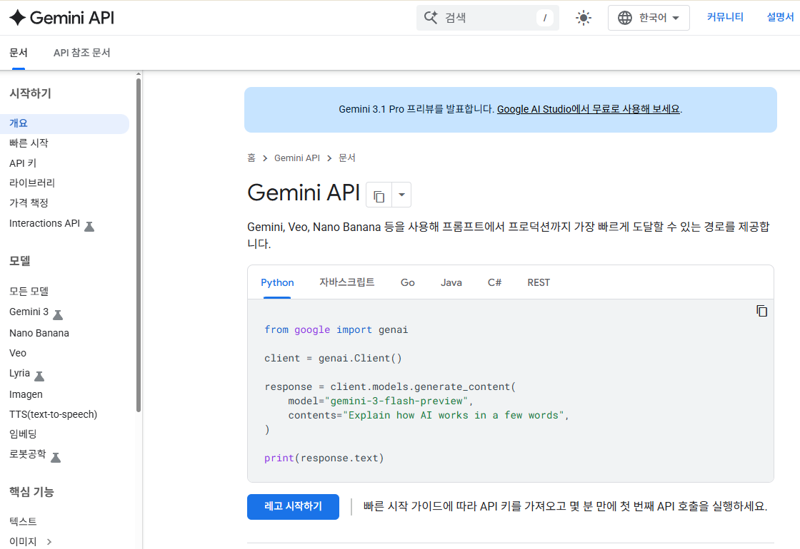
웹 UI에서 사용할 때와의 차이점
API를 통해 LLM을 사용하면 우리가 일상적으로 쓰는 채팅창 형태의 웹UI와 어떤 차이점이 있을까?
웹 프롬프트 UI
API요청을 통한 직접사용
이미 만들어진 서비스를 이용함. 개별적인 질문과 답변(Chat)에 최적화
AI를 부품으로 활용함. 내 앱, 웹, 사내 시스템에 AI 기능을 이식하는 목적.

Slide 6
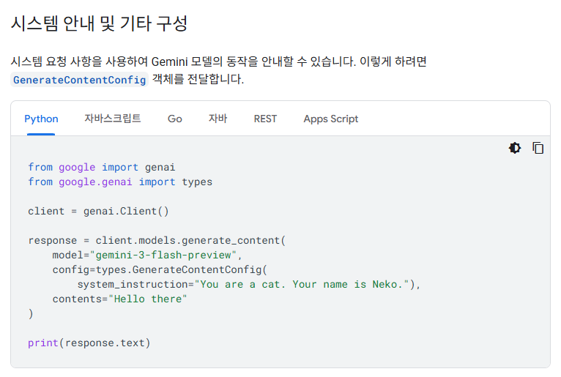
강력한 페르소나, 시스템 프롬프트(System Instructions)
웹 UI보다 강력한 구속력을 가진 시스템 지침을 통해 대화의 시작부터 끝까지 AI의 태도, 지식 범위, 출력 형식을 엄격히 강제하여 서비스의 일관성과 신뢰성을 확보함.
영역의 분리
웹 UI는 사용자의 질문과 개발자의 지시사항이 같은 대화창(User Prompt)에 섞임. 반면, API의 시스템 지침은 모델이 가장 먼저, 그리고 가장 중요하게 참조하는 별도의 명령 채널로 분리됨.
탈옥(Jailbreak) 방지
사용자가 "이전 명령은 무시하고..."와 같이 프롬프트 인젝션을 시도하더라도, 시스템 지침으로 정의된 규칙 (예: "너는 반드시 JSON으로만 답변해야 해")은 대화 내내 최우선 순위를 유지함.
일관된 페르소나 유지
대화가 길어져도 AI가 설정된 태도나 지식 범위를 벗어나지 않도록 대화의 '맥락적 닻' 역할을 함.
이미지 출처 - 구글

Slide 7
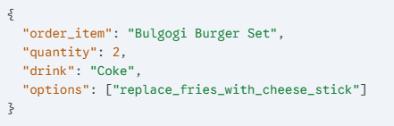
범용적인 그냥 답변 vs 구조화된 데이터의 응답
친절하지만 코딩하기엔 너무 '긴' 답변대신 데이터의 표준, JSON으로 소통하여 불필요한 파싱 과정을 생략하고, 프로그램이 즉시 해석 가능한 정형화된 응답을 통해 시스템 간 연동의 안정성을 확보할 수 있음.
범용적인 줄글 답변
구조화된 데이터 응답
웹 UI에서 흔히 볼 수 있는 형태. 질문에 대해 서론-본론-결론을 갖춘 완결된 문장으로 응답함.
"네, 요청하신 내용을 정리해 드릴게요."와 같은 불필요한 미사여구가 포함됨.
답변의 형식이 매번 미세하게 달라져서 프로그램이 특정 정보만 골라내기 어려움(Parsing Error 발생).
예를들어 음식 주문 내용 처리시 "손님께서 불고기 버거 세트 2개랑 콜라 하나를 주문하셨어요. 아, 감자튀김은 치즈스틱으로 변경 요청함＂와
같은 답변을 받을 수 있음.
데이터를 Key: Value 쌍으로 정의하여 전달하는 방식인 Json으로 응답함.
AI의 답변을 받는 즉시 데이터베이스(DB)에 저장하거나 다른 서비스로 전달 가능.
무조건 이 항목(Key)들은 포함해서 대답해"라고 강제할 수 있음.
대부분의 최신 모델은 JSON Mode 또는 Function Calling을 통해 답변의 형식을 완벽하게 보장함.
예를들어 음식 주문 내용 처리시 아래와 같은 Json형식의 응답가능.

Slide 8
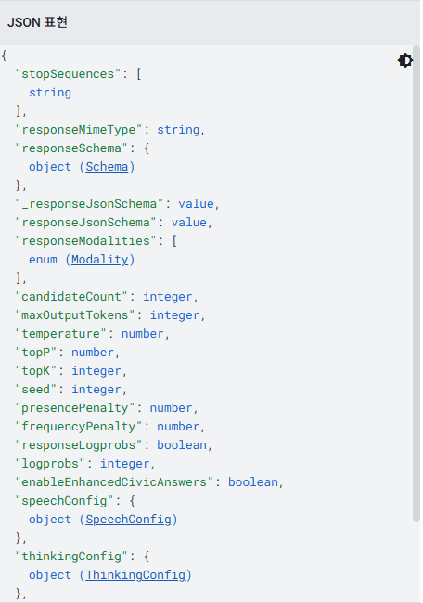
감춰진 설정값(Parameters)의 활용
웹 UI에서는 기본설정을 따라야만 했던 AI의 내부 연산 방식을 숫자로 제어함으로써, 일관성 있는 비즈니스 로직을 구현할 수 있음.
Temperature (온도)0에 가까울수록 정답 위주의 확정적 답변을, 1에 가까울수록 무작위성을 높여 창의적이고 다양한 답변을 생성.
Top-P (Nucleus Sampling): 누적 확률 분포를 기준으로 상위 후보군을 선별하여, 문맥에서 벗어난 엉뚱한 단어가 선택될 확률을 차단.
Top-K: 모델이 고려할 다음 단어 후보의 개수를 물리적으로 제한하여, 응답의 일관성을 유지하고 연산 효율을 높임.
Max Output Tokens: 생성되는 답변의 최대 길이를 강제함으로써 비용을 최적화하고 시스템 리소스의 낭비를 방지함.
Stop Sequences: 특정 문자나 기호가 나타나면 답변을 즉시 중단시켜, 원하는 데이터 구조밖의 불필요한 텍스트 출력을 방지함.
이미지 출처 - 구글

Slide 9
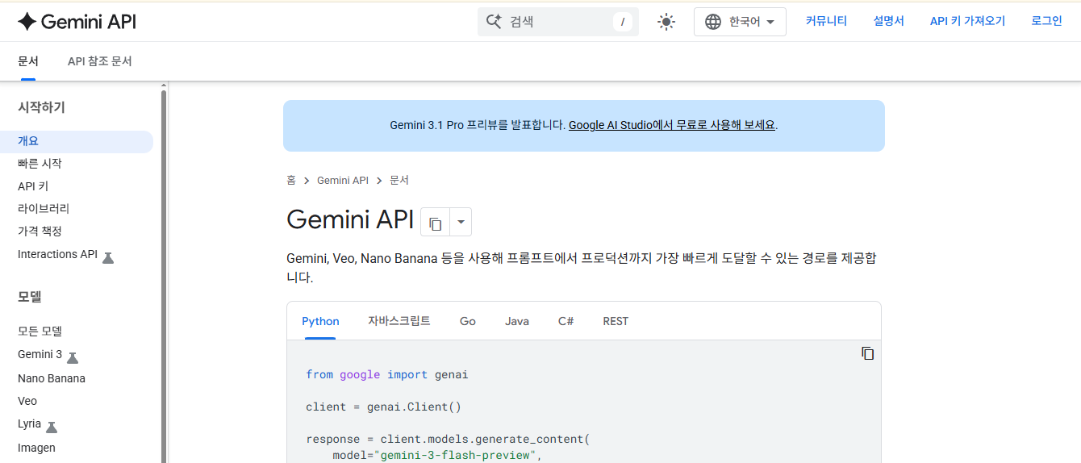
API 사용을 위한 문서 API Doc
API 문서는 AI와의 통신 규약을 적어둔 '표준 매뉴얼'로, 접속 주소와 필수 데이터 형식을 확인할 수 있고 문서 내의 요청과 응답예시를 통해 원하는 결과를 얻기위한 설계를 도와줌.
Gemini API 문서 : https://ai.google.dev/gemini-api/docs
이미지 출처 - 구글

Slide 10
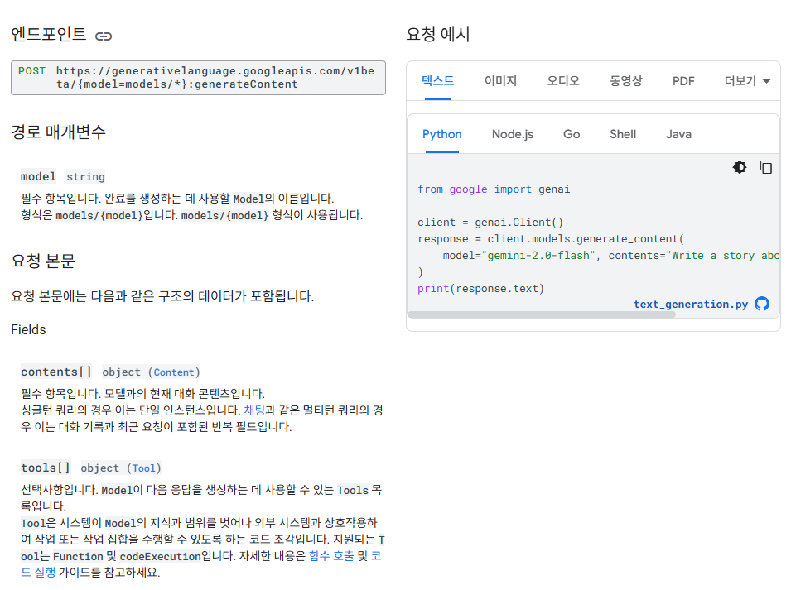
API Doc 해독 및 호출 방법 파악
개발자가 AI 서버에 어떻게 말을 걸고, 어떤 대답을 받을지 정의한 규격 명세서를 확인.
엔드포인트(Endpoint): 데이터가 도착해야 할 실제 주소 (URL).
경로 매개변수 (Path Parameter): URL 경로의 일부로 변수를 포함시켜, 특정 리소스(예: 사용자 ID, 게시글 번호)를 고유하게 식별하기 위해 사용함
요청 본문 (Request Body): 대량의 데이터나 복잡한 구조를 서버에 전달하기 위해 HTTP 메시지 내부에 담아 보내는 영역으로, 주로 POST나 PUT 요청에 사용됨.
필수 파라미터 (Required Parameter): 기능 수행을 위해 반드시 전달해야 하는 값으로, 누락될 경우 API 호출은 실패(Error) 처리됨.
선택 파라미터 (Optional Parameter): 결과의 필터링이나 세부 설정을 위해 제공하는 값이며, 생략시 시스템의 기본값에 따라 정상 동작함.
이미지 출처 - 구글

Slide 11
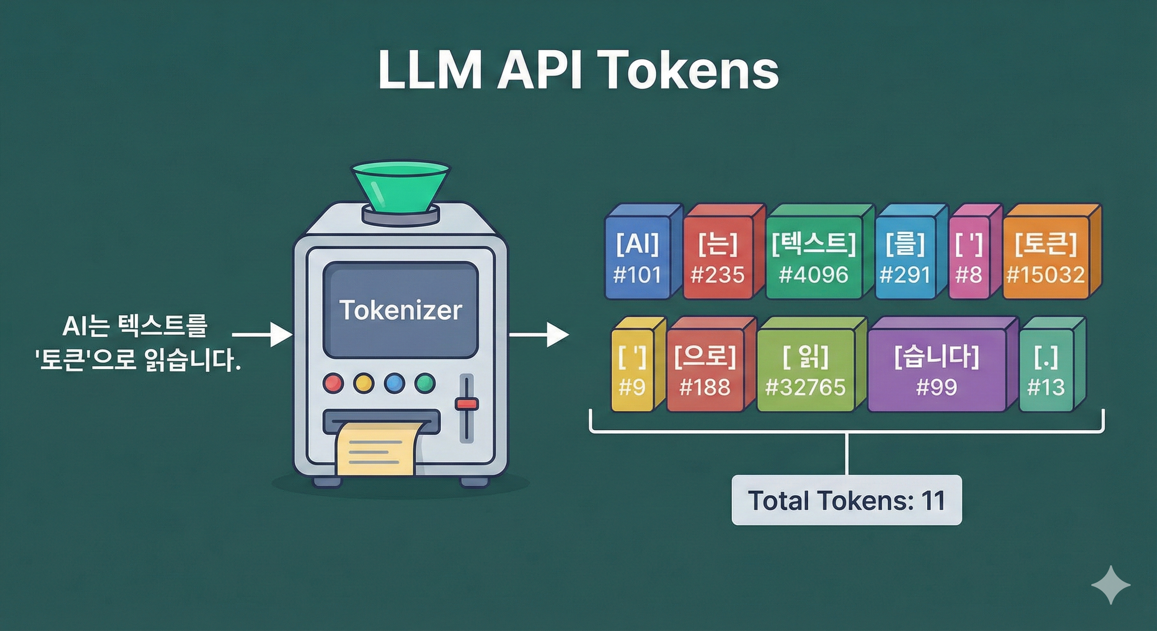
LLM의 화폐, '토큰(Token)'의 개념
토큰은 LLM이 텍스트를 처리하는 화폐 단위로, 입력과 출력의 양에 따라 정교하게 비용이 책정됨.
AI가 텍스트를 이해하고 생성하기 위해 쪼갠 최소 의미 단위
단어, 형태소, 혹은 문장 부호 등이 하나의 토큰이 될 수 있음
글자 하나하나가 아닌 일정한 크기의 블록단위로 문장을 조립하는 듯한 방식

Slide 12
언어별 토큰 효율 (한국어 vs 영어)
영어는 단어 단위로 처리되지만 한국어는 구조적 특성상 잘게 쪼개져 1.5~2.5배 더 많은 토큰을 소모하기 때문에 동일 정보량 대비 API 비용이 비싸지고 처리 속도가 느려지는 '토큰 효율의 격차'가 발생함
모델은 자주 등장하는 영어 단어를 통째로 하나의 토큰으로 인식하는 반면, 상대적으로 노출이 적은 한국어는 아주 잘게 쪼개서 인식함.
단어, 형태소, 혹은 문장 부호 등이 하나의 토큰이 될 수 있음
영어 "Run"은 형태 변화가 적지만, 한국어 "달리다"는 "달리고, 달려서, 달리니, 달렸다" 등 수많은 변형이 생기는 교착어의 특성이 있어 학습이 어려기 때문에 정보량 대비 토큰 수가 급격히 늘어남.
영어는 UTF-8 기준 1글자당 1바이트면 충분하지만, 한글은 1글자당 3바이트를 차지하기 때문에 물리적으로 3배 더 '무거운' 데이터로 취급됨
영어 문장 (English) | 토큰(EN) | 한글 문장 (Korean) | 토큰(KR) | 배수
Hello, how are you? | 5 | 안녕하세요, 어떻게 지내세요? | 11 | 2.2배
AI is a powerful tool. | 6 | AI는 강력한 도구입니다. | 10 | 1.6배

Slide 13
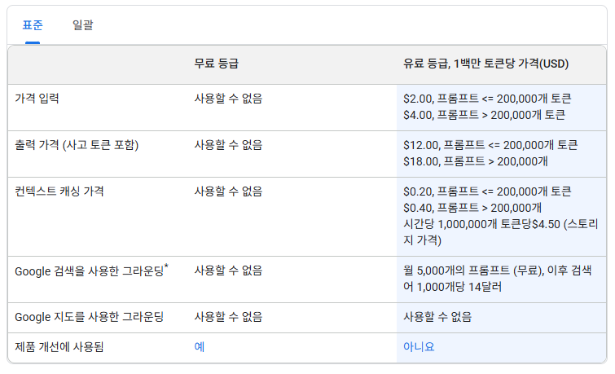
LLM API의 비용 구조
질문할 때와 대답할 때의 단가가 다르다
입력: 사용자가 AI에게 보내는 질문(프롬프트)의 토큰 양에 따라 부과되는 기본 비용
출력 (사고 토큰 포함): AI가 답변을 생성하고, 그 과정에서 내부적으로 추론하며 소비한 전체 토큰에 대한 비용.
컨텍스트 캐싱 : 자주 쓰는 긴 데이터를 서버에 올려두고 재사용할 때 발생하는 호출 비용 및 시간당 저장 요금.
Google 검색을 사용한 그라운딩: 답변의 정확도를 높이기 위해 실시간 구글 검색 결과를 연동할 때 추가되는 사용료
Google 지도를 사용한 그라운딩: 위치 정보나 장소 데이터를 답변의 근거로 활용하는 기능의 지원 여부 및 과금 기준

Slide 14
비용 절약 및 최적화 전략1 - 프롬프트 관리
토큰은 글자 수에 비례하므로, 효율적으로 질문하고 AI가 내놓는 답변의 길이를 제어하는 것이 곧 비용 제어
질문 및 답변 길이 제한
불필요한 예의 바른 문구나 중복된 지시사항을 삭제하고 max_output_tokens 파라미터를 설정하여 AI가 장황하게 답변하는 것을 물리적으로 차단함.
구조화된 입출력
긴 대화 내역을 매번 보내지 않고, 핵심 내용만 요약하여 입력 토큰을 줄이고 "친절하게 설명해 줘" 대신 "JSON으로 핵심만 요약해 줘"라고 요청하면, 인사말이나 수식어에 소모되는 출력 토큰(Input보다 4~6배 비쌈)을 획기적으로 줄일 수 있음.
System Instruction 활용: 매 질문(User Prompt)마다 규칙을 반복하지 않고, 시스템 지침에 한 번만 정의하여 반복되는 입력 토큰을 최적화 함.

Slide 15
비용 절약 및 최적화 전략2 - 기술적 접근
무조건 가장 똑똑한 모델을 보다, 작업의 난이도에 맞춰 모델을 사용하고 효율적인 통신 규격을 통한 전략
프롬프트 캐싱(Caching)
매뉴얼이나 고정된 시스템 지침처럼 자주 변하지 않는 시스템 지침이나 대규모 문서는 캐싱하여 비용을 50~90% 절감함.
모델 계층화 (Model Cascading)
단순 분류, 요약, 데이터추출같은 쉬운 작업은 Nano/Flash 모델로, 복잡한 논리나 창의성이 필요한 작업에만 Pro모델을 호출하여 모델 사용비용을 절감함.
한/영 혼용
내부 로직(Key값, 상태 코드 등)은 영어로 처리하고, 사용자에게 보여줄 메시지만 한국어로 처리하여 영어보다 토큰 소모가 큰 한국어의 사용을 줄임.

Slide 16
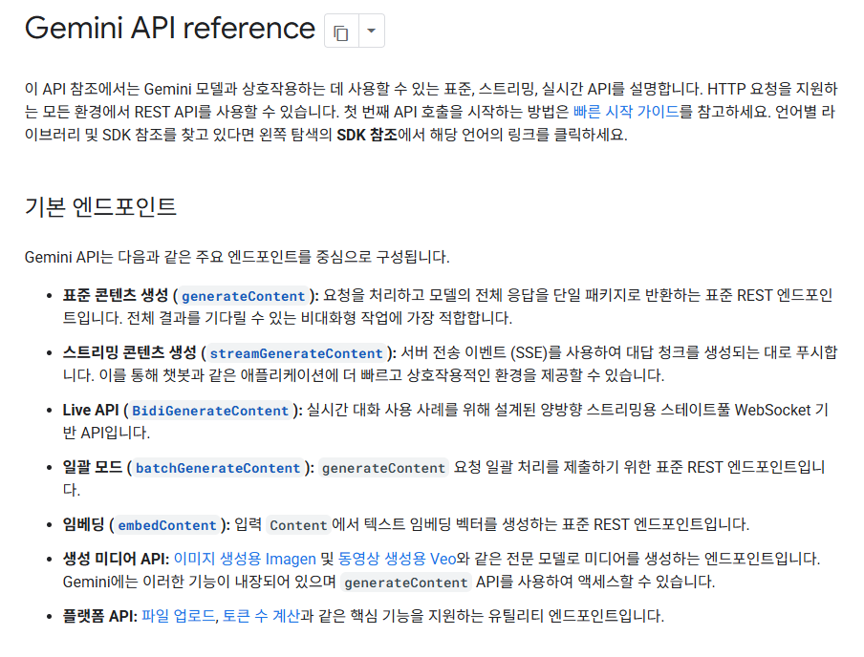
다양한 API 호출1 : HTTP 직접 호출 (Requests 활용)
가장 가볍지만, 가장 손이 많이 가는 로우레벨 접근방식으로 외부라이브러리 의존성 없이 사용이 가능함.
공식 문서: Gemini API REST 가이드 (Google AI Studio)
JSON 페이로드를 직접 구성하여 POST 요청을 보냄. v1beta 또는 v1 엔드포인트를 사용하며, 인증은 URL 파라미터(?key=...)나 헤더를 통해 이루어짐
파이썬 외의 환경(C#, Go, Rust 등)이거나, 라이브러리 의존성을 최소화해야 하는 환경에서 주로 사용함

Slide 17
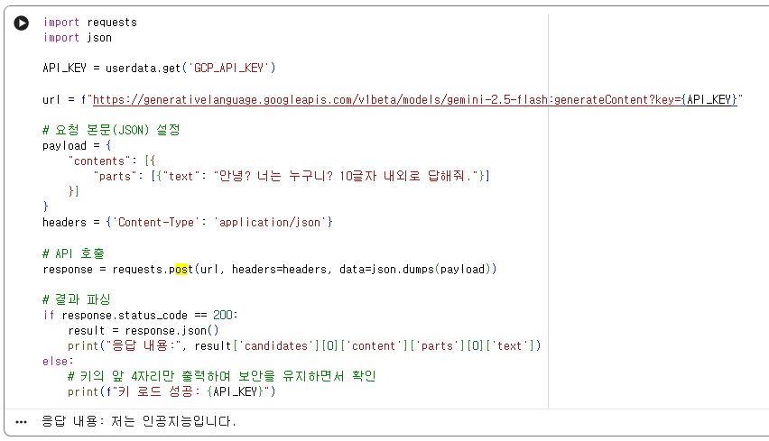
다양한 API 호출1 : HTTP 직접 호출 (Requests 활용)
가장 가볍지만, 가장 손이 많이 가는 로우레벨 접근방식으로 외부라이브러리 의존성 없이 사용이 가능함.

Slide 18
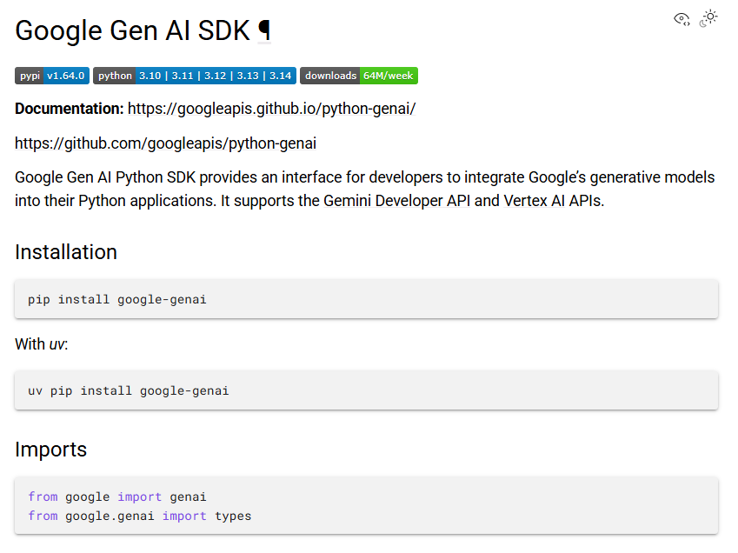
다양한 API 호출2 : 서비스 전용 패키지 방식 (Official SDK)
공식 지원으로 안정적이며 사용법이 직관적이고 편리하지만 모델 마이그레이션이 어려움.
공식 문서: Google Gen AI SDK
REST API를 파이썬 객체로 래핑하여 model.generate_content() 같은 직관적인 메서드를 제공함.
객체를 사용하기 때문에 멀티모달(이미지, 비디오) 처리와 시스템 지침(System Instruction) 설정이 매우 간결함.
모델 변경이 간단하지 않음. 만약 OpenAI에서 Gemini로 바꾸려면 코드를 통째로 갈아엎어야 함.

Slide 19
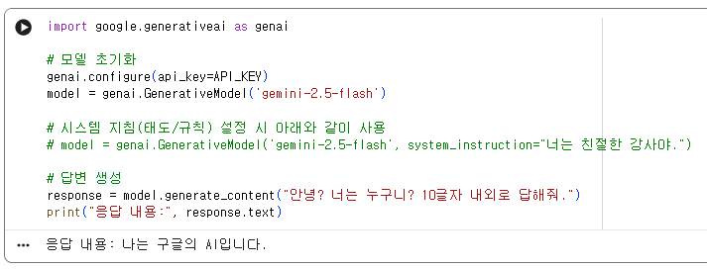
다양한 API 호출2 : 서비스 전용 패키지 방식 (Official SDK)
공식 지원으로 안정적이며 사용법이 직관적이고 편리하지만 모델 마이그레이션이 어려움.

Slide 20
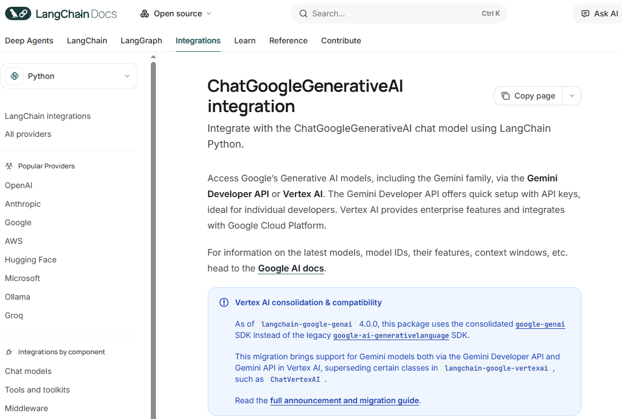
다양한 API 호출3 : 프레임워크 방식 (LangChain)
LLM 애플리케이션 개발을 위한 범용 프레임워크인 랭체인을 통해 LLM모델을 사용할 수 있음.
공식 문서: LangChain Gemini 통합 가이드
서로 다른 LLM들을 동일한 인터페이스로 다룰 수 있게 해주는 '중간 관리자’격인 랭체인의 인터페이스(invoke, stream)에 맞춰 각 LLM모델의 객체를 구성하고 있음.
표준적인 구조를 가지고 있으므로 프롬프트 템플릿, 출력 파서, 대화 메모리(BufferWindowMemory 등)와 부품처럼 조립할 수 있음.
델을 언제든 교체할 수 있는 유연성이 필요하거나, RAG(검색 증강 생성)나 에이전트(Agent) 같은 복잡한 워크플로우를 구축할 때 필수적으로 활용함.

Slide 21
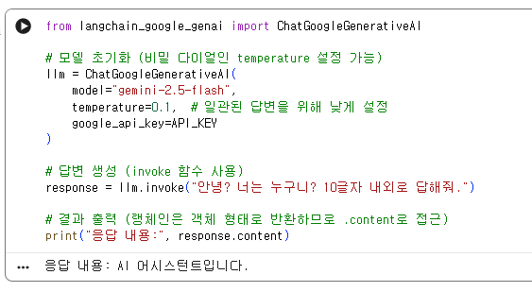
다양한 API 호출3 : 프레임워크 방식 (LangChain)
LLM 애플리케이션 개발을 위한 범용 프레임워크인 랭체인을 통해 LLM모델을 사용할 수 있음.

Slide 22
감사합니다.

